Slide 1
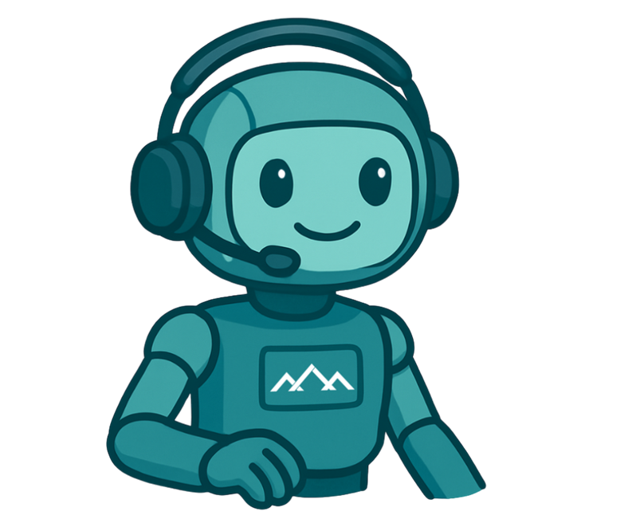
Klepetalni robotek FURS

Slide 2
Naj bo izpolnjevanje davčnih obveznosti preprosto

Slide 3
Testiranje različnih okolij
Testiranje ChatBase
Letna naročnina na ChatBase
Klepetalnik za DDV in davčne blagajne
Klepetalnik za dohodnino
Vse vsebine FURS
2024
6.2.2025
6.4.2025
7.5.2025
27.5.2025
22.9.2025

Slide 4
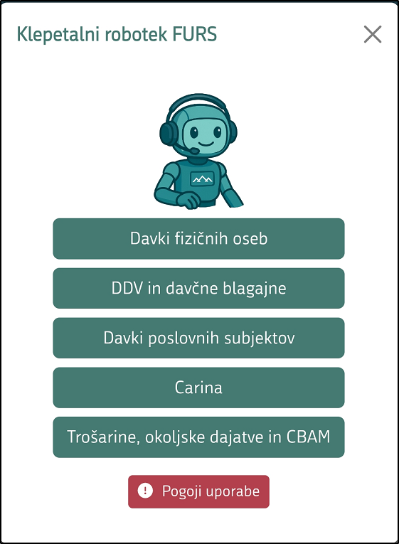


Slide 5
ChatBase: delovni cikel trenerja klepetalnega robota
Viri znanja
Datoteke
Vedenje robotka
Persona
Testiranje
Playground
LLM modeli
Spletna stran
Q&A
Omejitve
Temperatura
Analitika
Ocena zanesljivosti
Sentiment, feedback
Popravki
Viri znanja
Persona
Navodila
Ponovno učenje
Ton
Opazovanje po vsebinah
Navodila
Največja vrednost ni samo nalaganje dokumentov, temveč stalen krog izboljševanja: realni pogovori → diagnoza → popravek → ponovno učenje.

Slide 7
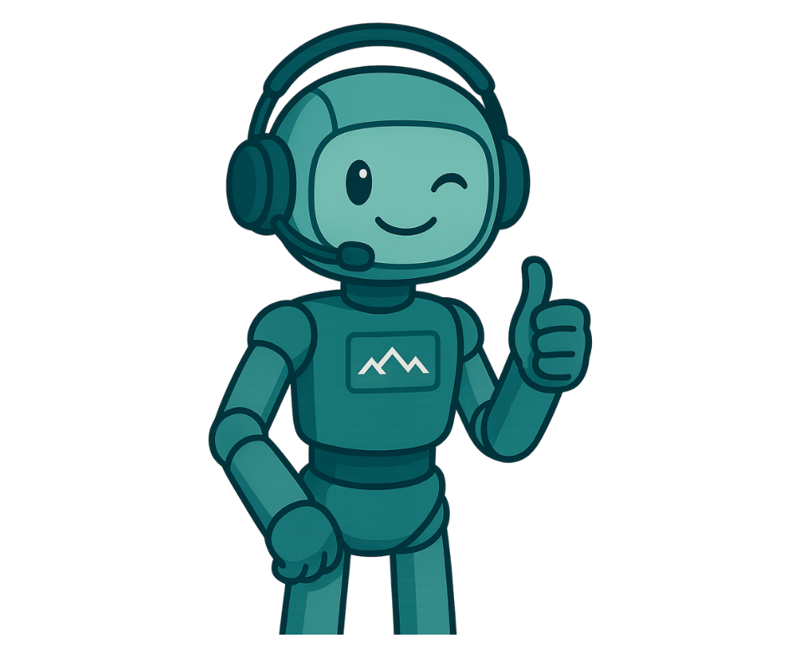
Izkušnje…
Pomembno je aktivno upravljanje – trenerji.
V projekt vključiti kontaktni center.
Najprej interna uporaba.
Gradualna uvedba.
Pogoste vsebine.
Odgovor tudi za nepokrite vsebine.
Kompleksne vsebine pojasni na preprost način.
Jedrnatost.

Slide 8
Nadaljnji razvoj
Enoten vhod za vse vsebine, povezava do virov.
Enotni vir resnice – baza znanja (Single Source of Trouth – SSOT).
Implementacija v multikanalno okolje kontaktnega centra: eskalacija do klepeta v živo, usmerjanje elektronske pošte in klicev (triaža), predpriprava odgovorov na pisna vprašanja.
Personalizirani odgovori (Ali imam davčni dolg?...)

Slide 9
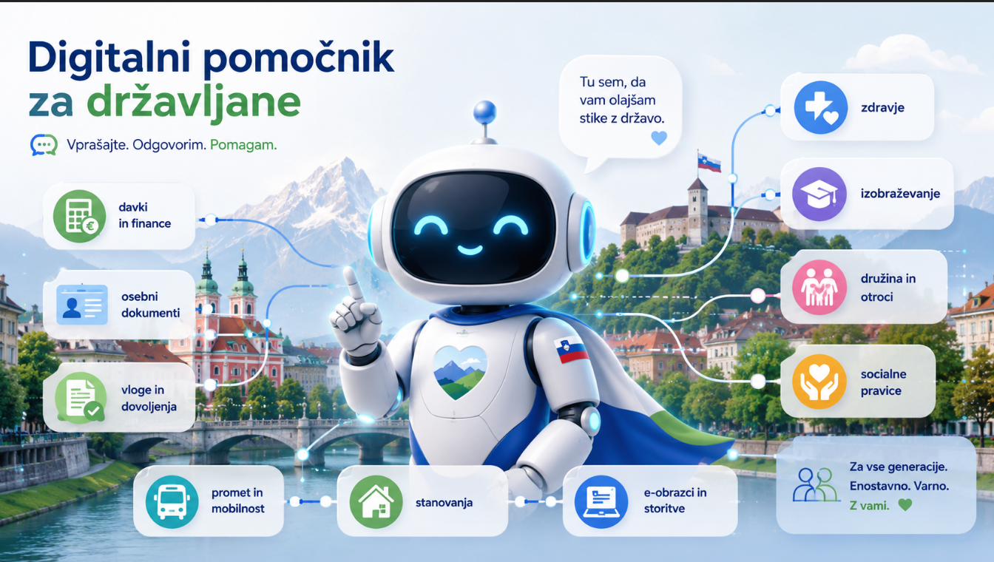

Slide 10

Hvala za pozornost!

